Slide 1
Radtour Wuppertal 7.6. -16.6. 23
Klaus Roeder

Slide 2
Wieso die Radtour ?
Regina macht Badeurlaub mit Eva auf Naxos. Ich habe vor, mal wieder alte Freunde in NRW zu besuchen. Es sind alles Freunde Jahrgang 1947,also mal sehen, wie es denen geht.
Eine Reise kombiniert mit 49€ Ticket und Rad. Zum Teil abenteuerliche Fahrten mit Regionalzügen (ca.11 Fahrten),aber wenn man keine Termine hat, ist eine Verspätung und Zugausfall und fehlendes Klo halb so wild.
Alles gut gegangen: 4 Nächte im Zelt (Koblenz, Beckum, Schwarzenberg, Marktredwitz).5 bei Freunden (2 in Wuppertal, 1 in Kundert, 2 in Bielefeld)

Slide 3
Übersicht

Slide 4
Details zu den Besuchen bei Freunden
In Wuppertal: bei Friedbert Mühlhoff , unter meinen ältesten Schulkollegen. Sohn Emil (6) mit dritter Frau (geschieden), die hat noch einen Sohn Karl (4) mit neuer Beziehung.
In Kundert (Westerwald): bei Wolfgang Köhler, Schulkollege mit 3 Kindern aus 1. Ehe und nach Job als Hauptschullehrer promovierter Musikwissenschaftler (daher die tollen Barock-Instrumente, die er teils selber baut und natürlich damit musiziert) mit Frau Eva und Tochter Thekla in Wuppertal, teilen dortigen Wohnort mit Kundert.
In Bielefeld: bei meinem Bundeswehr Kumpel HJ Simm und seiner 2. Frau Dorita. Die haben 2 Kinder Marc-Philipp und Marilena. Dann Hans-Jürgens erste Ehefrau: Christel, die alleine ganz in der Nähe wohnt. Die hatten gemeinsam auch 2 Kinder Morten: Richter lebt in Bielefeld im Nachbarhaus und Marion: Juristin in Brüssel. Von deren Kindern gibt es je 2 Kinder, also 4 Enkel (einer davon mit Schlagzeug am Stadion). Christel hat uns zu dritt (HJ, Dorita und mich) beherbergt als Bombenalarm in der Siegfriedstr. (Wohnung von HJ und Dorita) war.
Dieser wurde entschärft und löste sich nach 2 Stunden auf, war aber dank der Gastfreundschaft von Christel ein entspannter Nachmittag bei Kaffee und Kuchen.

Slide 5
Übersicht Übenachtungen

Slide 6
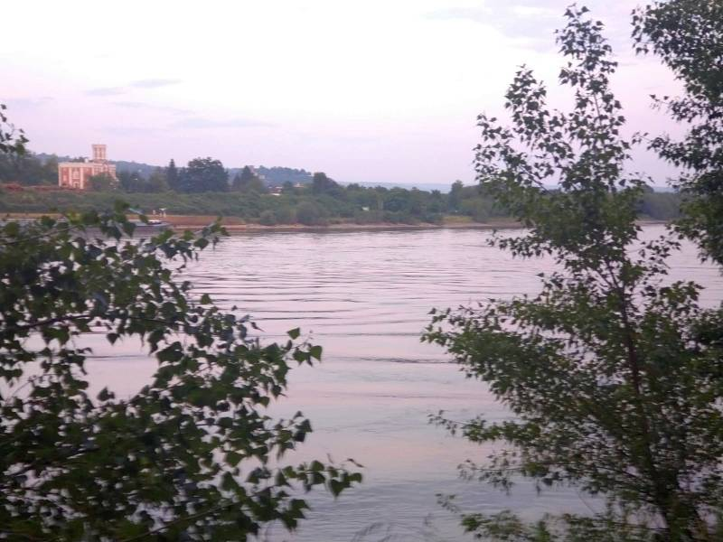
1. Nacht Koblenz am Rhein

Slide 7
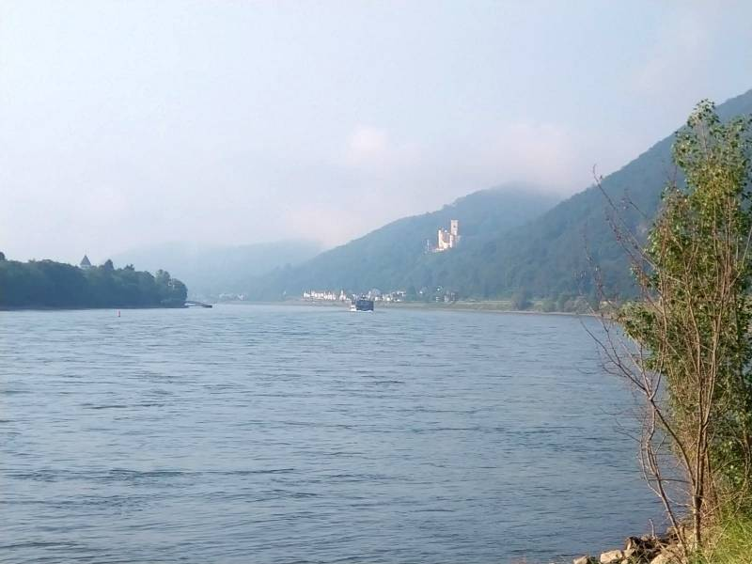

Slide 8
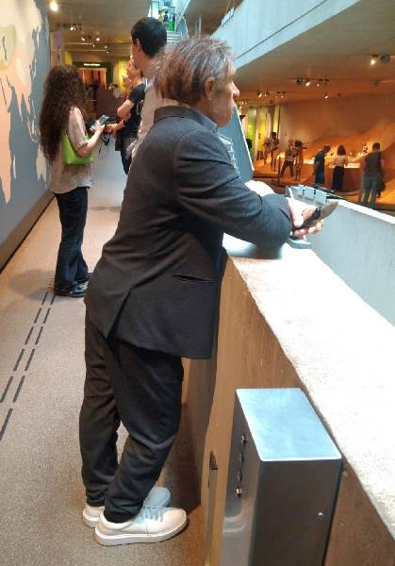
2. Tag auf dem Weg nach Wuppertal, im Neanderthal Museum

Slide 9
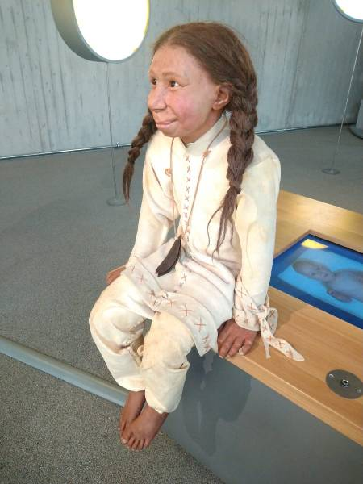

Slide 10
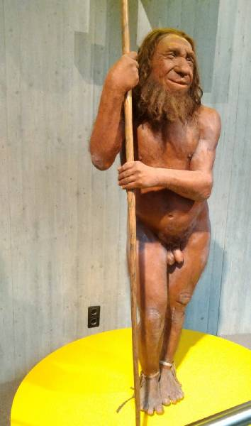

Slide 11
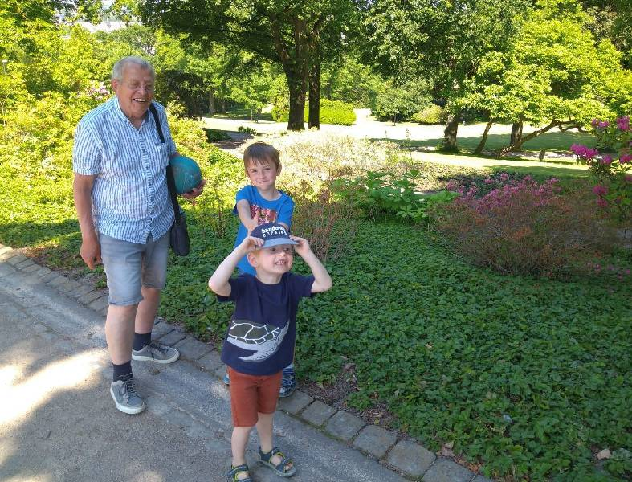
3. Tag bei Friedbert in Wuppertal
mit Emil und Karl

Slide 12
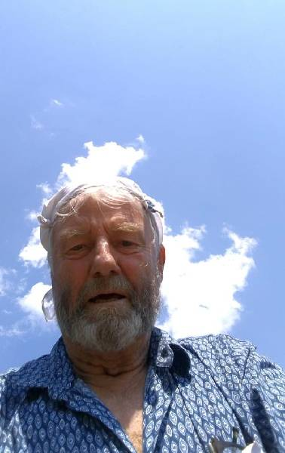
4. Tag im Westerwald auf dem Weg nach Kundert (35 Grad und steil)

Slide 13
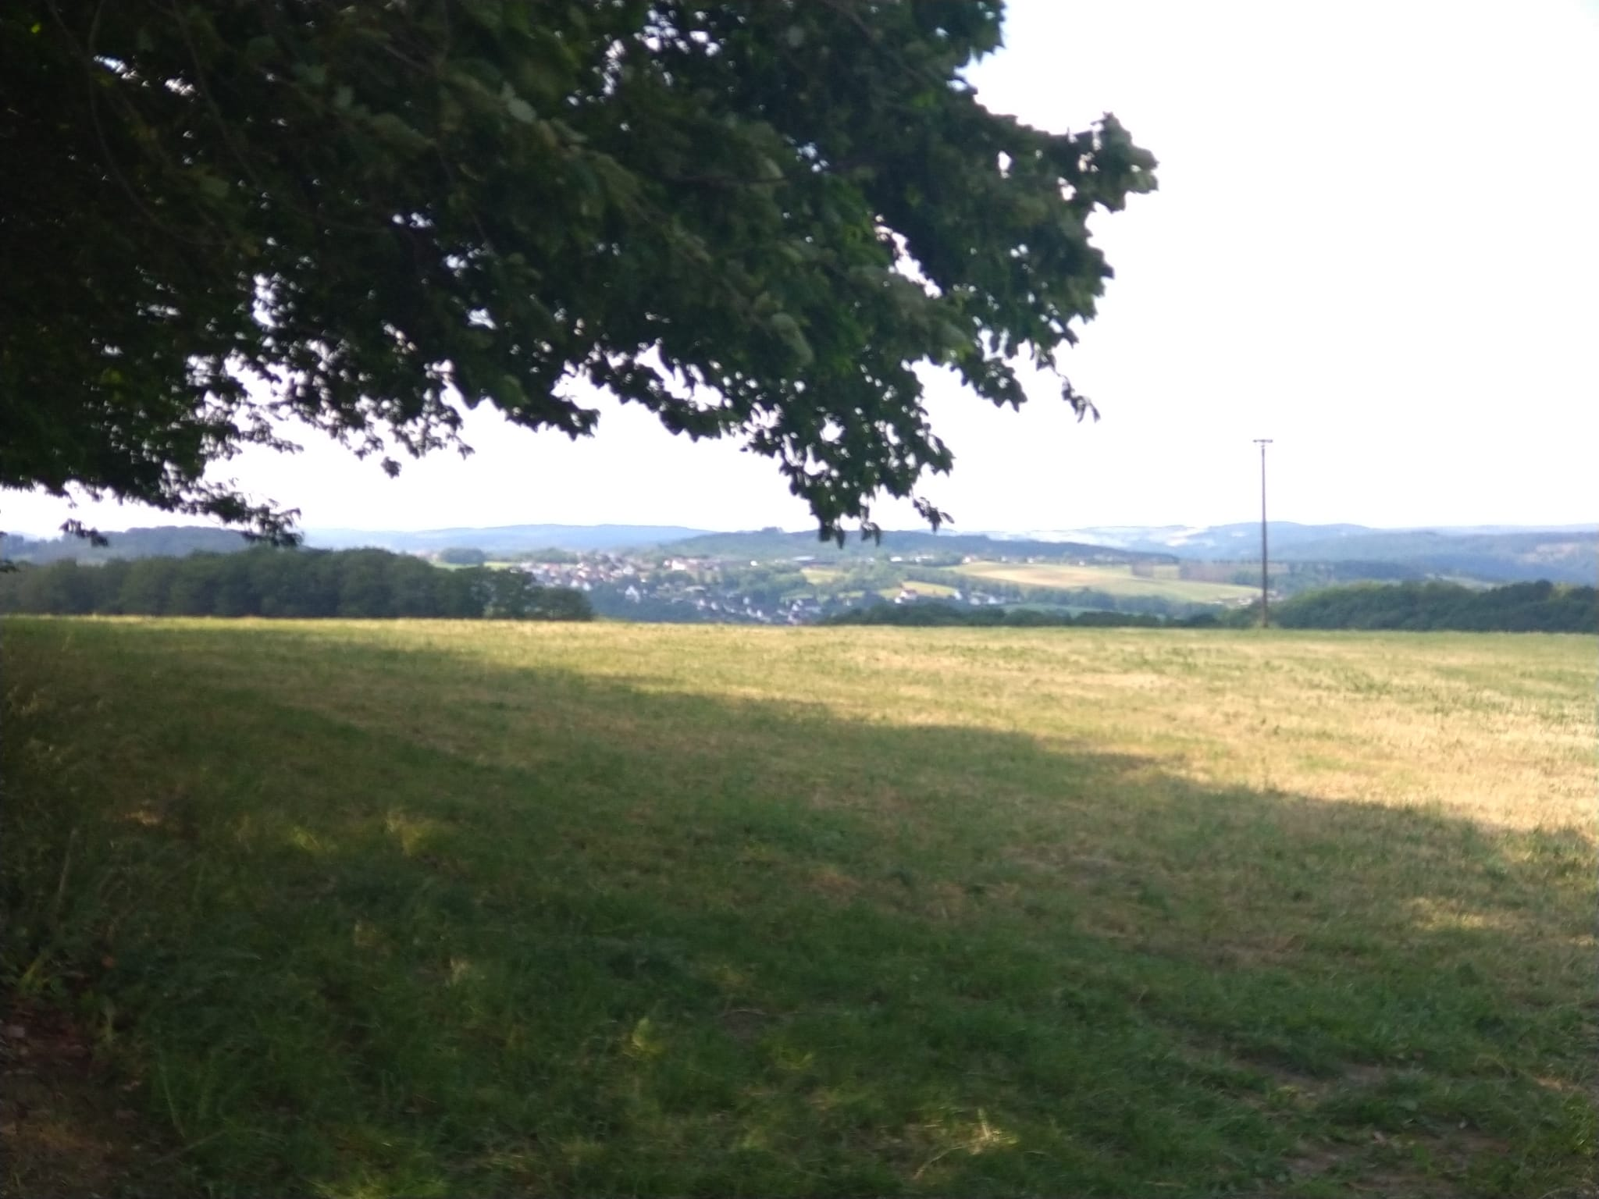
4. Im Westerwald auf dem Weg nach Kundert

Slide 14
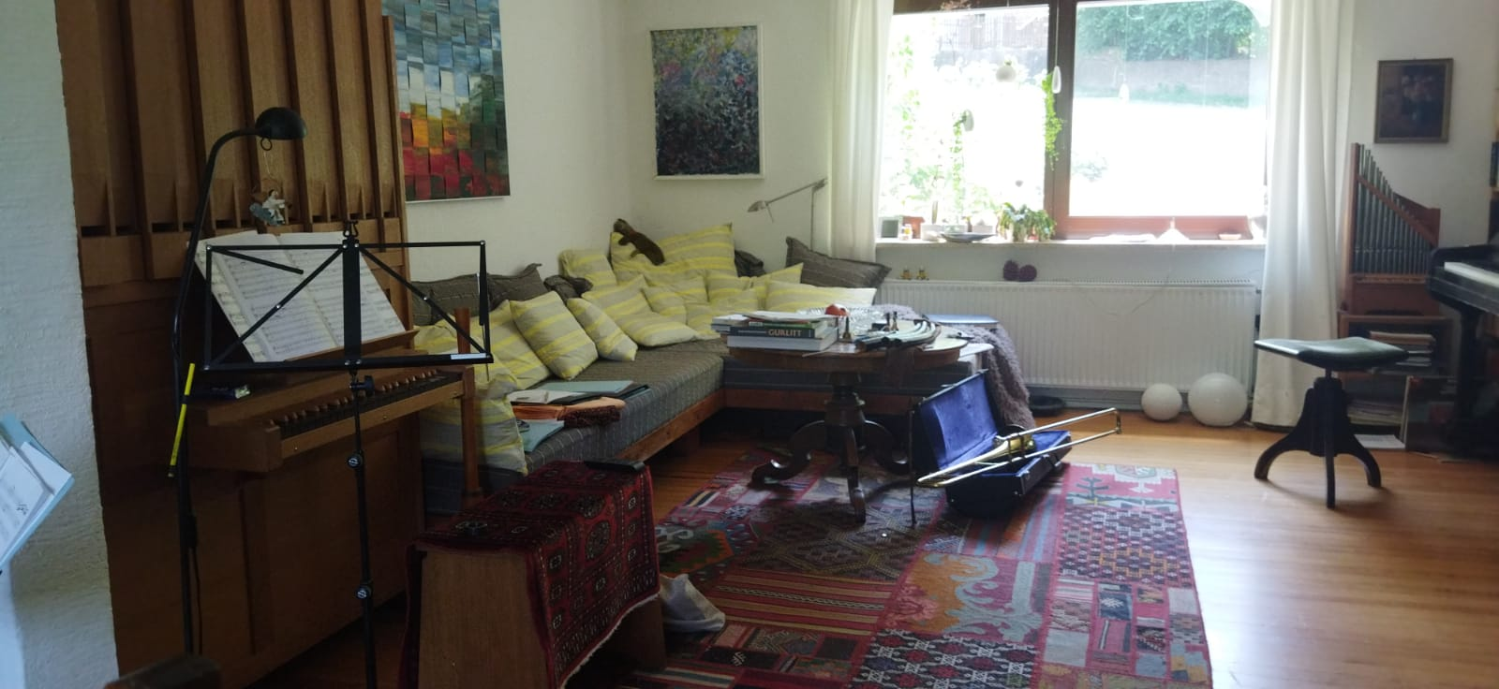
Beeinduckendes Musikzimmer in Kundert

Slide 15
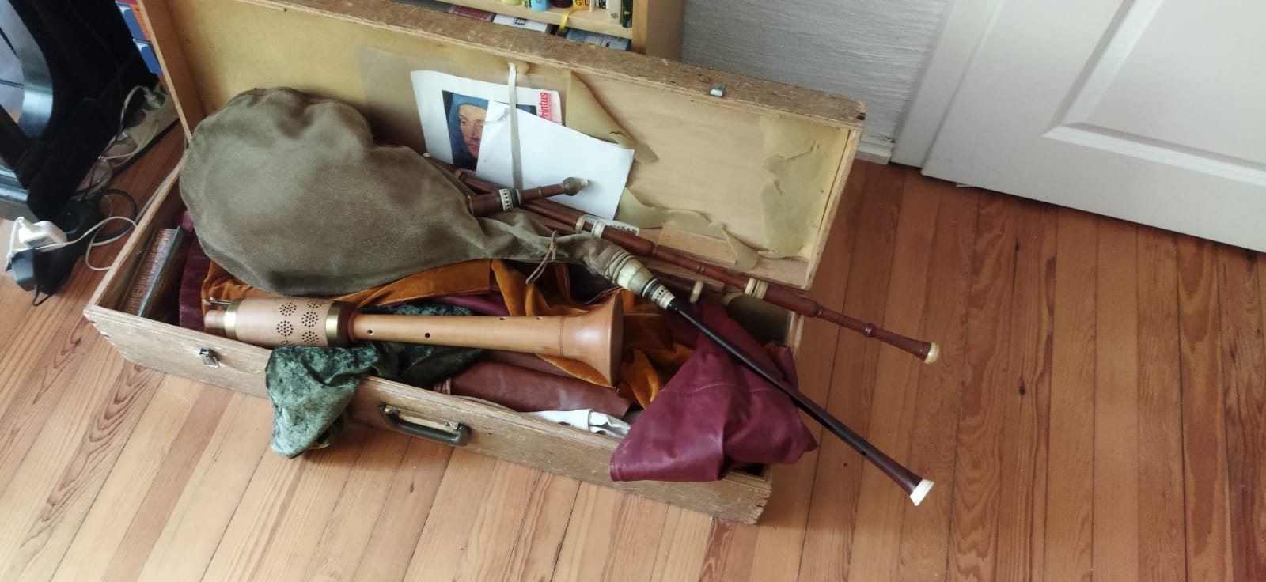

Slide 16
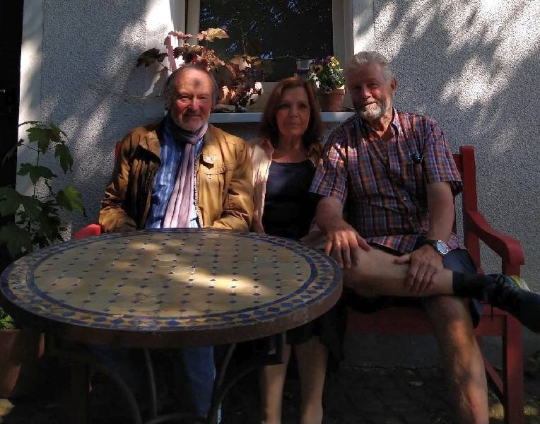
5. Tag bei Köhlers in Kundert

Slide 17
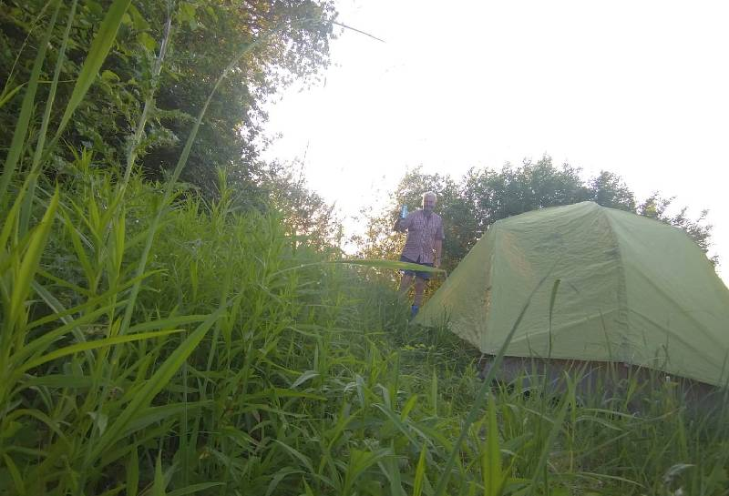
6. Tag bei Beckum an einem Bagger-See

Slide 18
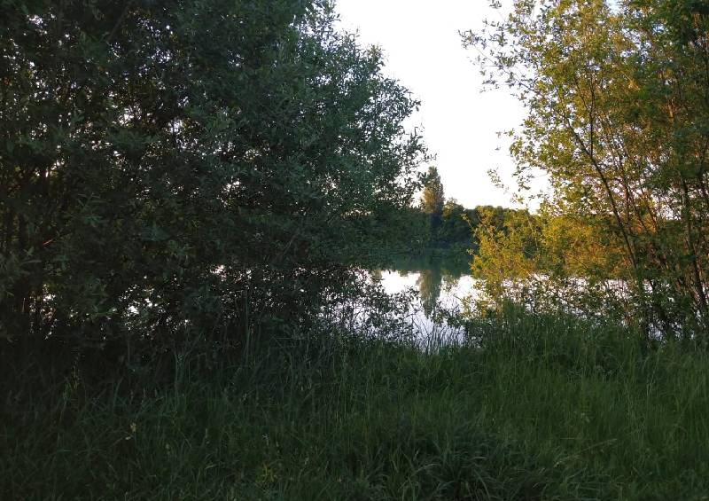

Slide 19
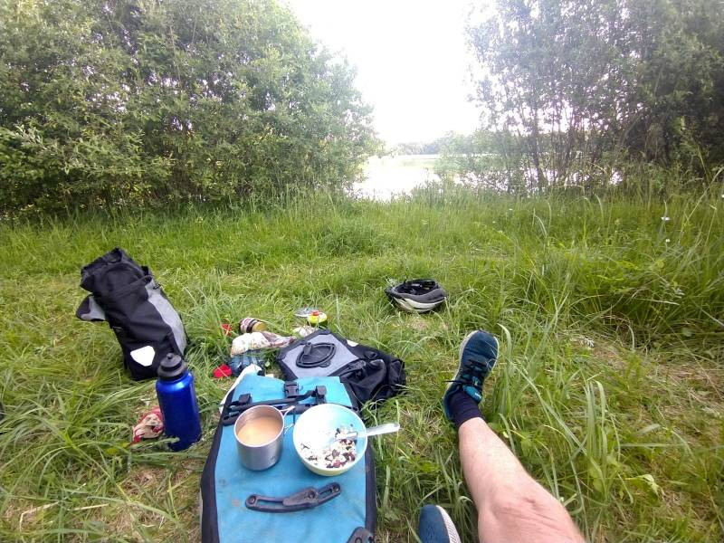

Slide 20
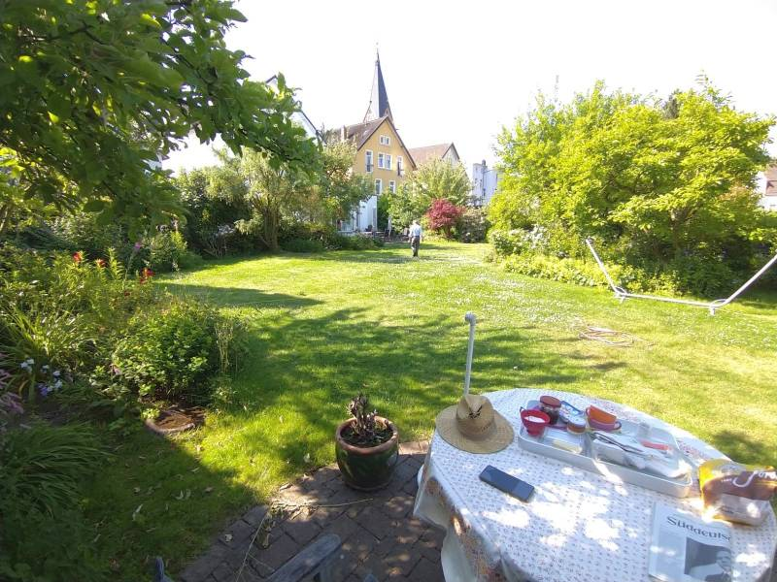
7. Tag bei Simms in Bielefeld im Garten

Slide 21
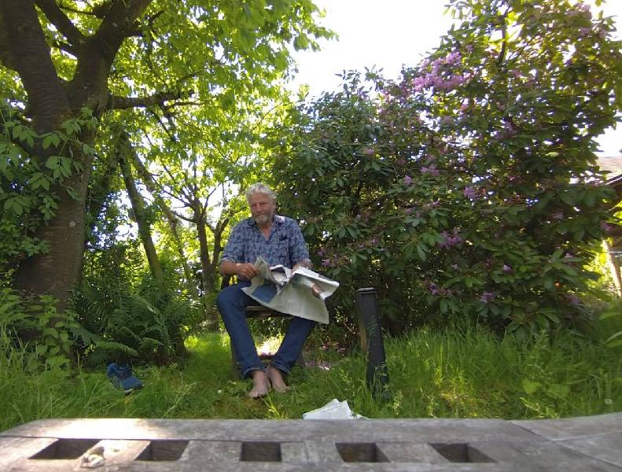

Slide 22
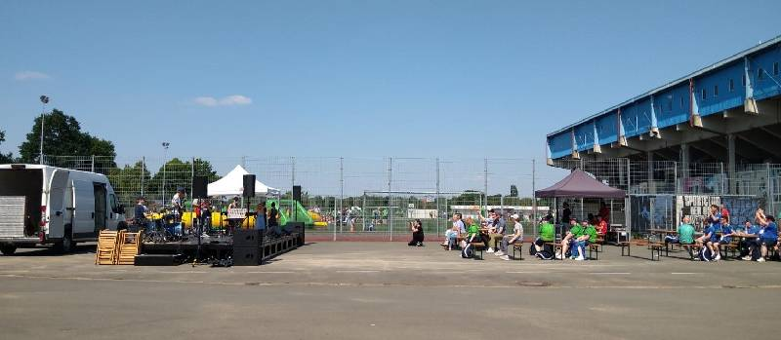
7. Tag in Bielefeld Konzert zum Einstimmen auf die Special Olympics in Berlin

Slide 23
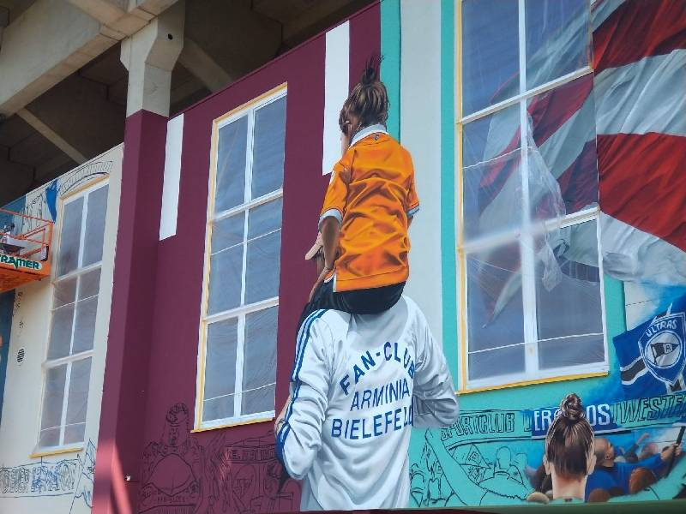

Slide 24
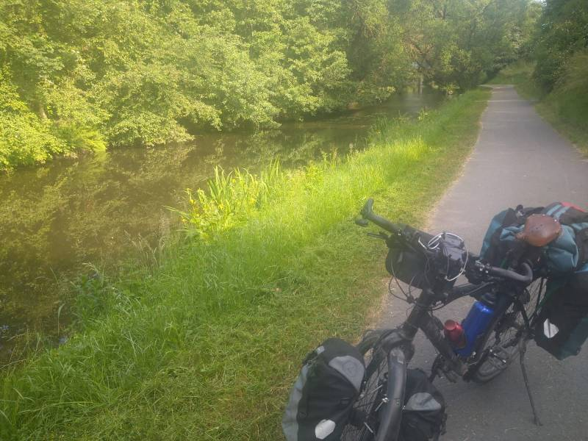
8. Tag auf dem Weg nach Schwarzenbach an der Saale

Slide 25
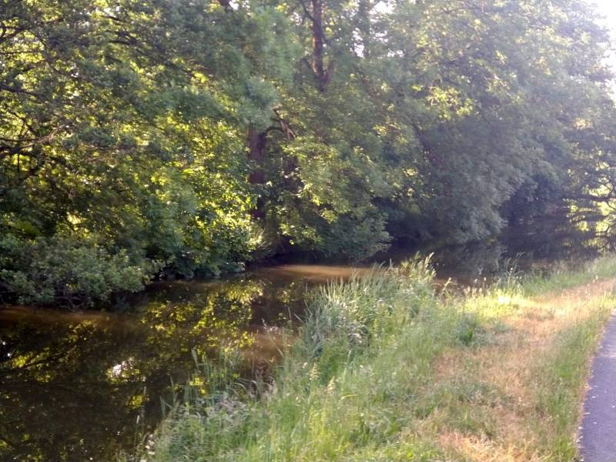

Slide 26
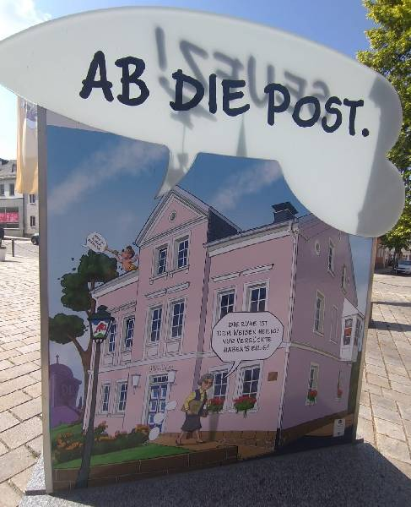
9. Tag Highlight in Schwarzen-bach an der Saale im Erika Fuchs Haus (Museum für Comics und Sprachkunst)

Slide 27
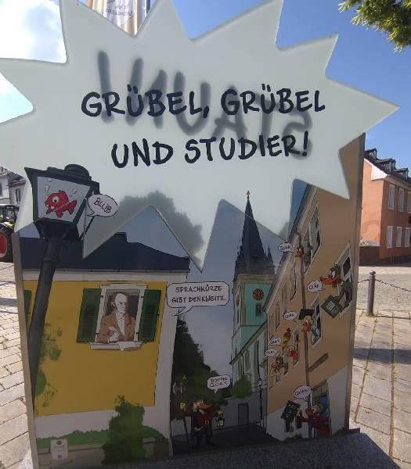

Slide 28
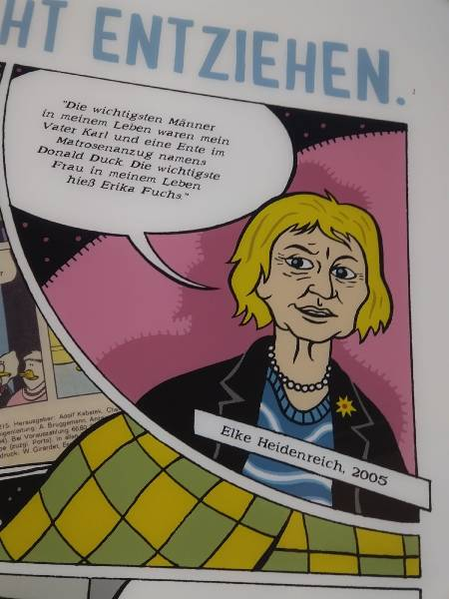

Slide 29
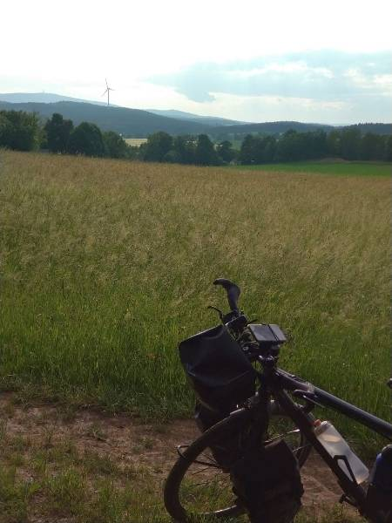
9. Tag auf dem Fränkischen Höhenweg nach Marktredwitz

Slide 31
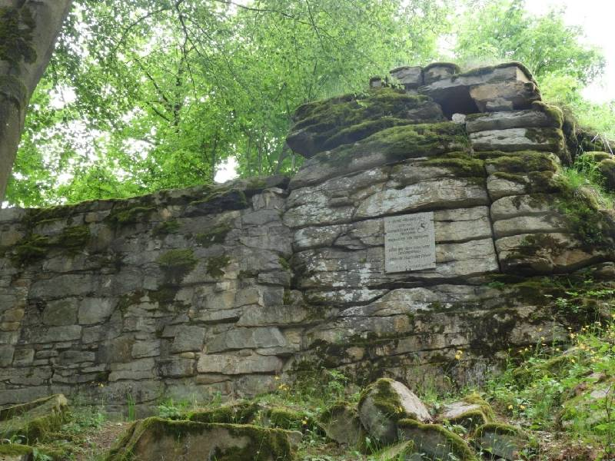
9. Tag auf dem Fränkischen Höhenweg nach Marktredwitz am höchsten Punkt: Burgruine Hirschstein

Slide 32
Ende

